Slide 1


KH정보교육원 Semi project
심슨팀 기획발표안
심슨팀 | 팀장
박정현
전유진
장호재
이원영
정문주

Slide 2


1. 팀원소개
2. 개발배경
3. 구현 목표
4. 프로젝트 일정
5. 요구사항정의서 (이원영)
6. 단위업무 정의서 (전유진)
7. Sql테이블(이원영)
8. 유스케이스 다이어그램 (장호재, 박정현)
9. 시퀀스 다이어그램 (박정현, 전유진, 정문주, 이원영)
10. ERD :논리/물리 (박정현)
11. 스토리보드 (정문주,전유진)
12. 코드설명(박정현, 전유진, 정문주, 이원영)

Slide 3



1. 팀원소개
팀장 : 박정현
팀원 : 전유진
장호재
이원영
정문주

Slide 4
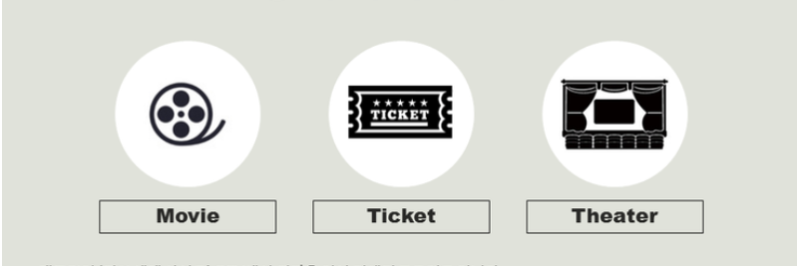
2. 개발 배경
대표적인 영화 예매 사이트 ‘롯데시네마’ 에서 영감을 받아 진행된 프로젝트 입니다.

Slide 5
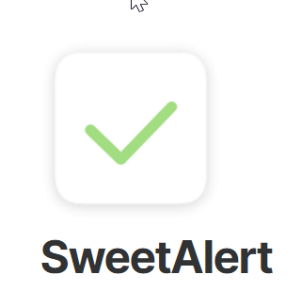






3. 구현 목표
본 프로젝트의 목표는
이클립스 주로 사용하여
구현한 웹 애플리케이션의 개발입니다.

Slide 6
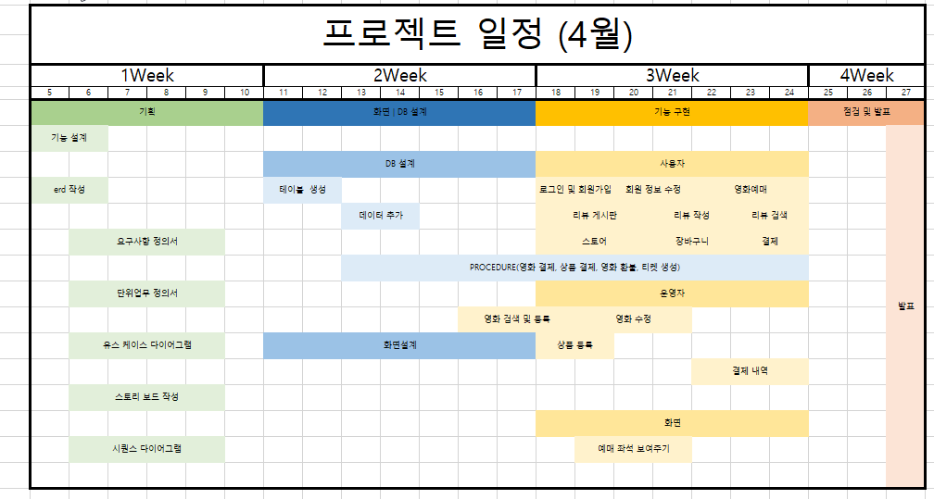
4. 프로젝트 일정(박정현)

Slide 7
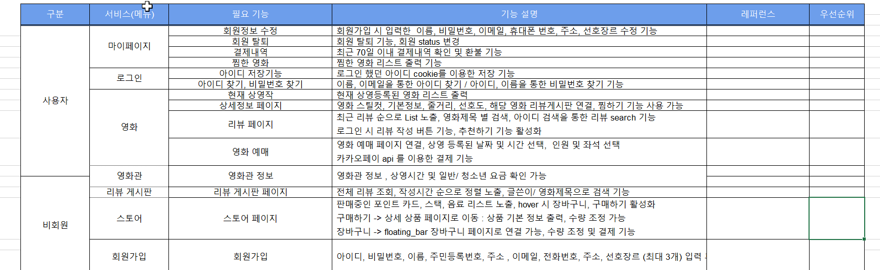
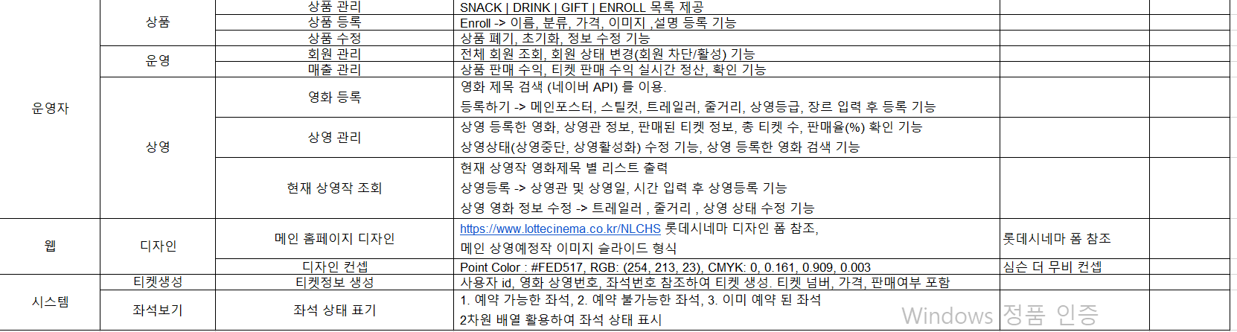
5. 요구사항정의서 (이원영)

Slide 8
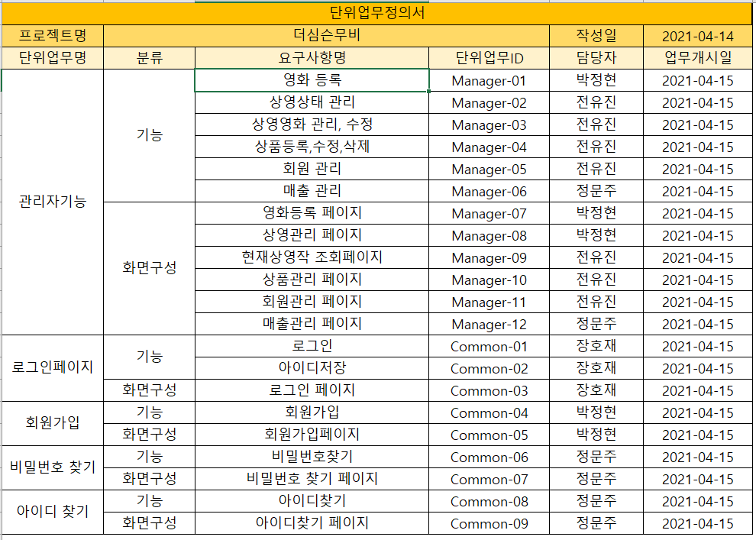
6. 단위업무 정의서 (전유진)

Slide 9
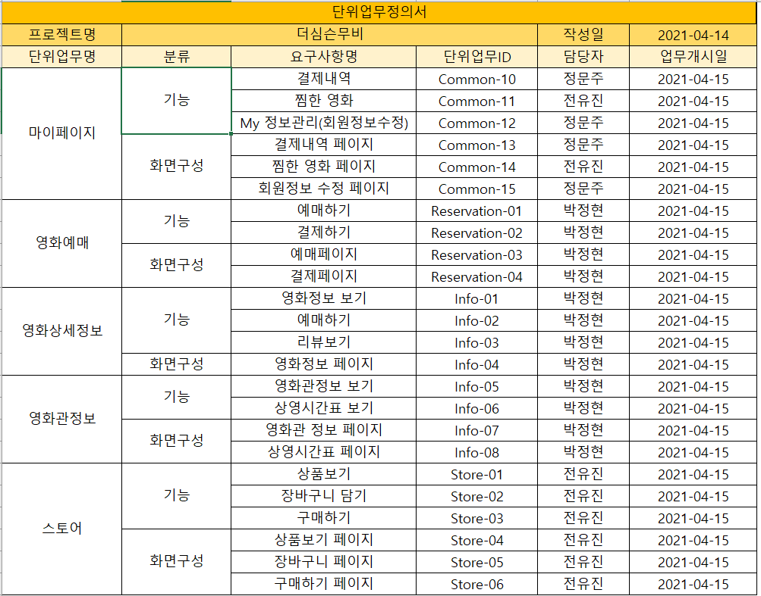
6. 단위업무 정의서 (전유진)

Slide 10
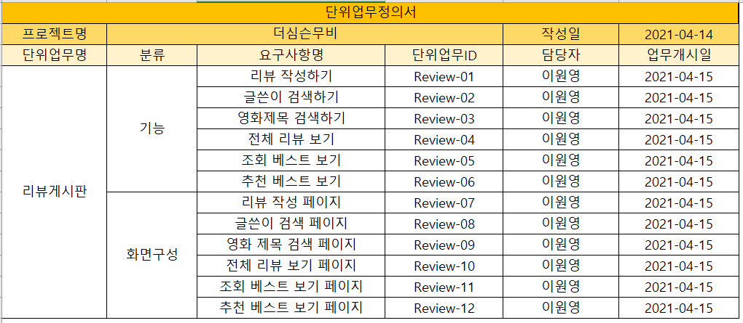
6. 단위업무 정의서 (전유진)

Slide 11
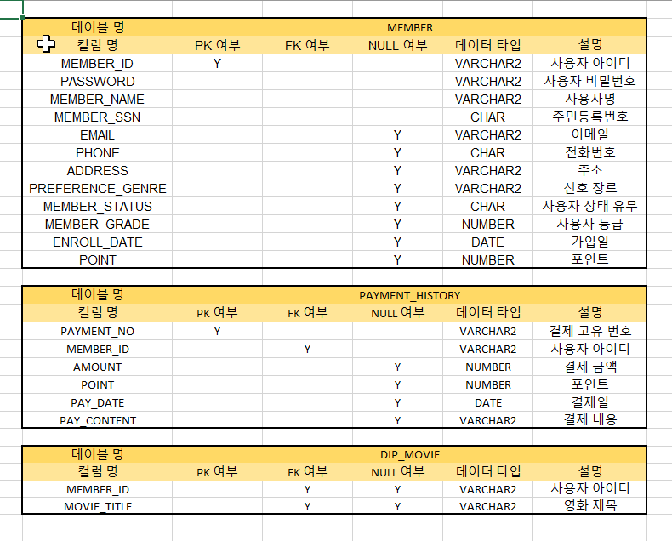
7. 테이블 정의서 (이원영)
회원 테이블

Slide 12
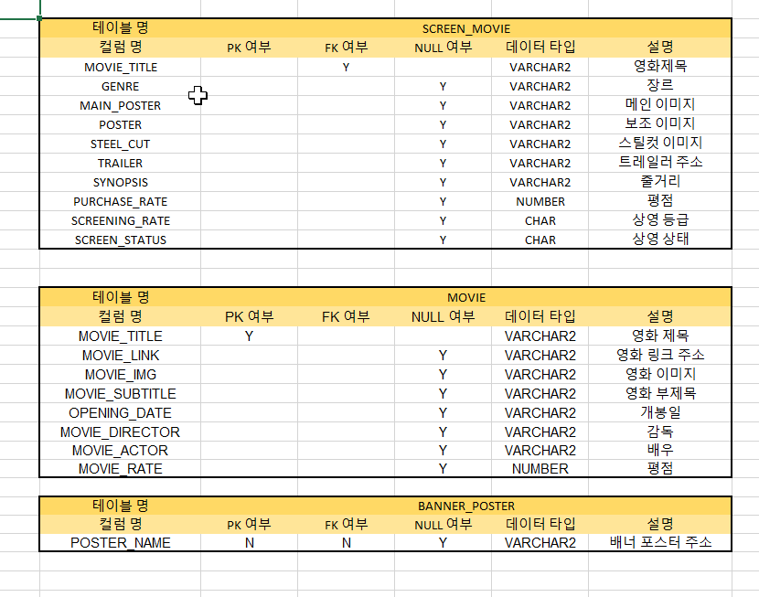
7. 테이블 정의서 (이원영)
무비 테이블

Slide 13
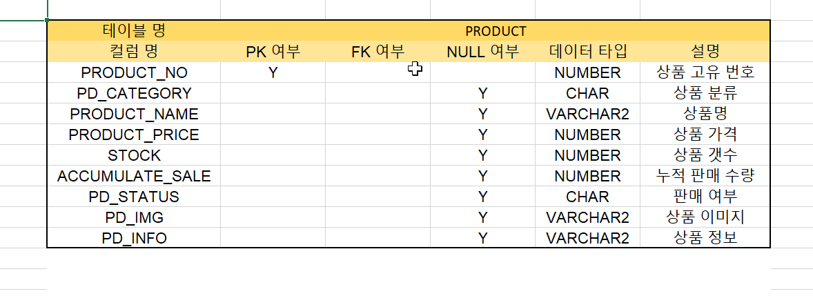
7. 테이블 정의서 (이원영)
프로덕트 테이블

Slide 14
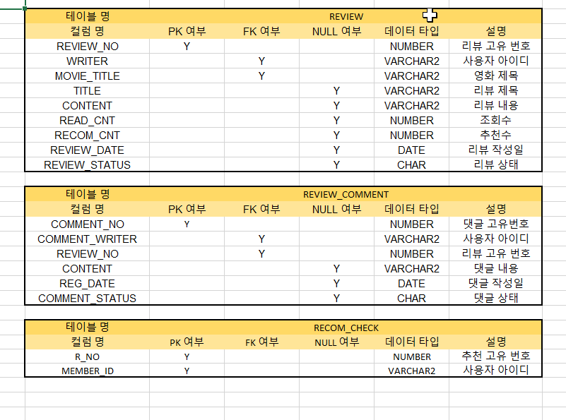
7. 테이블 정의서 (이원영)
리뷰 테이블

Slide 15
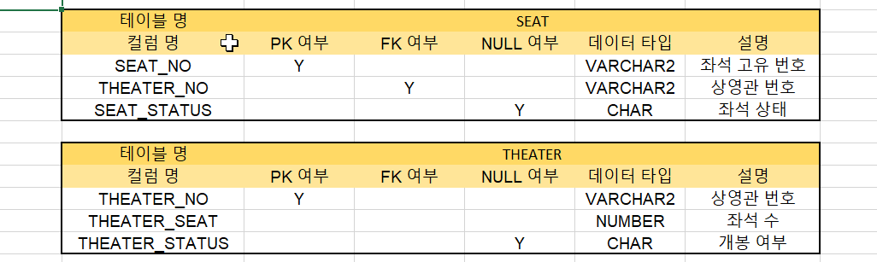
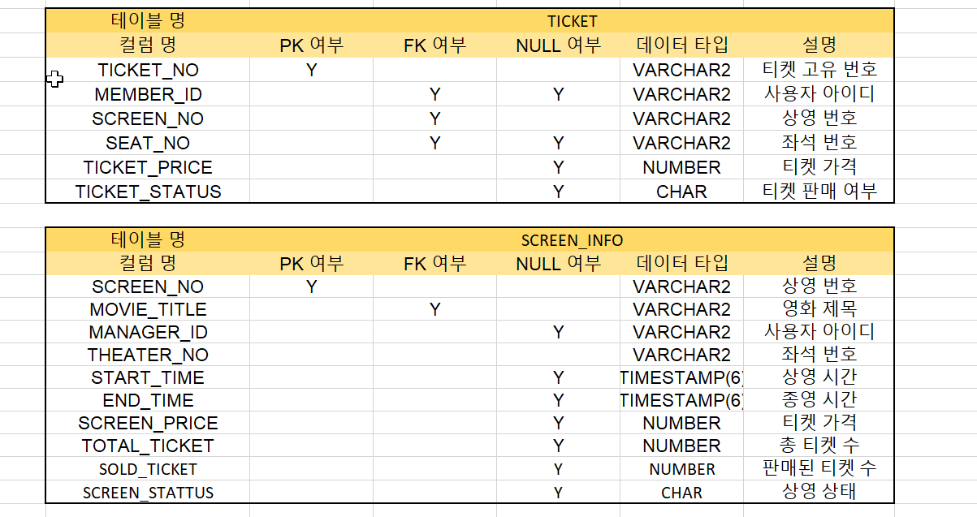
7. 테이블 정의서 (이원영)
좌석 테이블

Slide 16
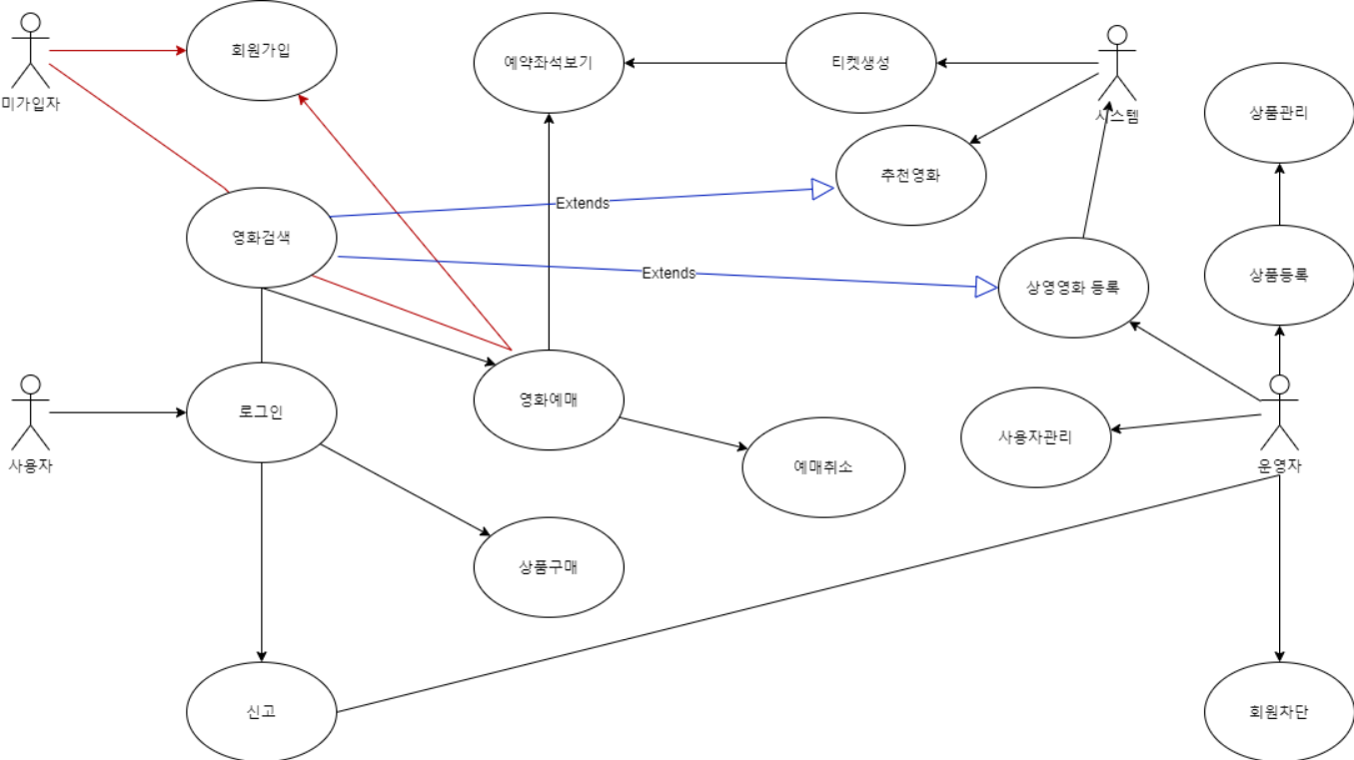
8. 유스케이스 다이어그램 (장호재, 박정현)

Slide 17
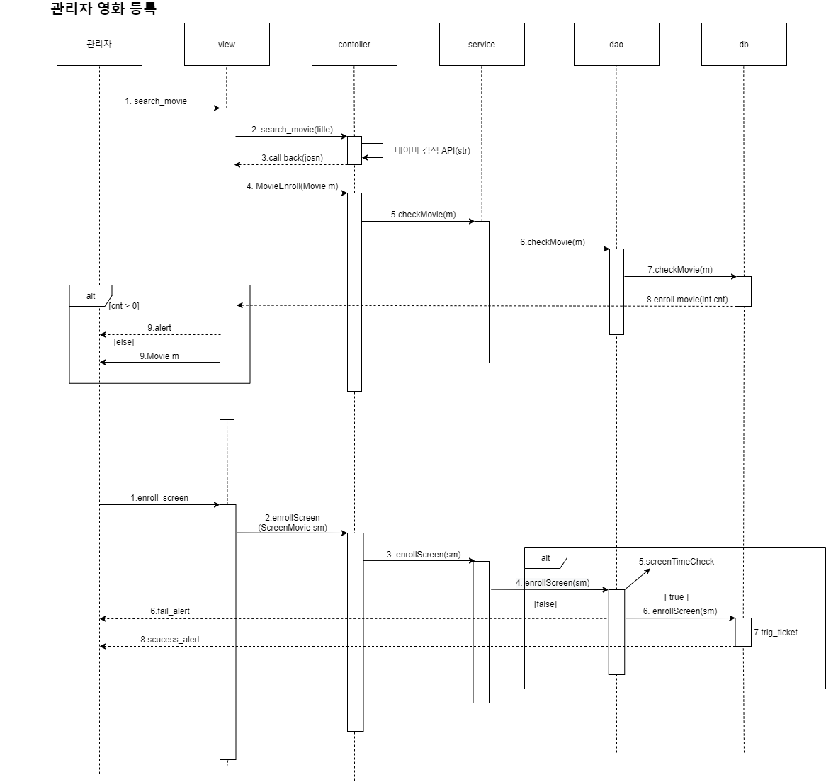
9. 시퀀스 다이어그램 (박정현)
관리자 영화등록

Slide 18
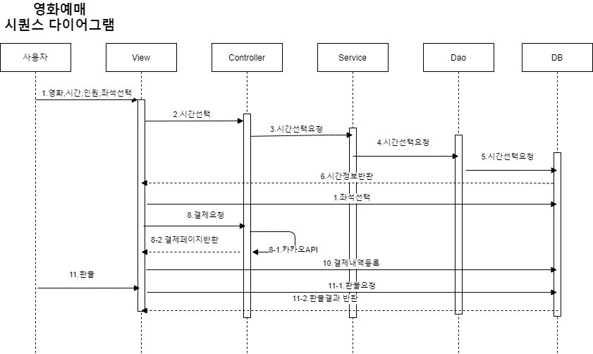
9. 시퀀스 다이어그램 (전유진)
영화 예매

Slide 19
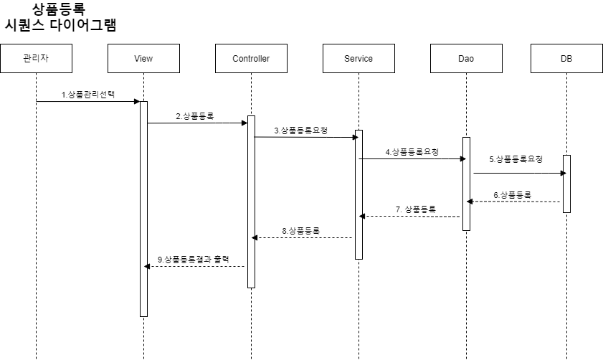
9. 시퀀스 다이어그램 (전유진)
상품 등록

Slide 20
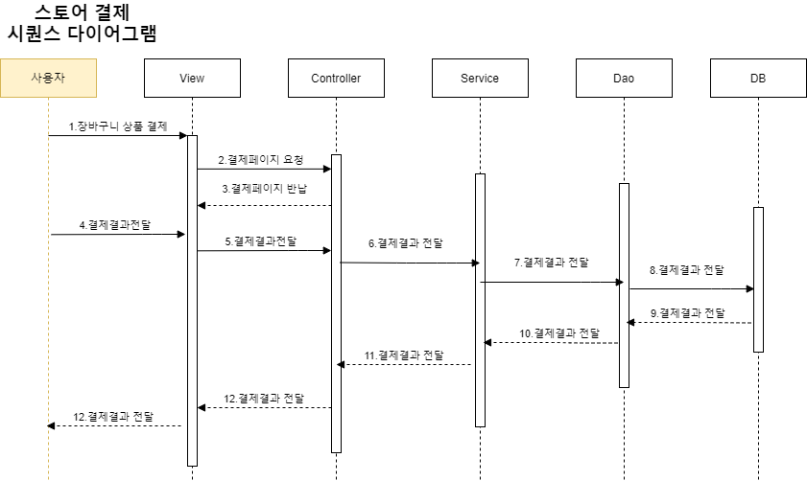
9. 시퀀스 다이어그램 (정문주)
상품 결제

Slide 21
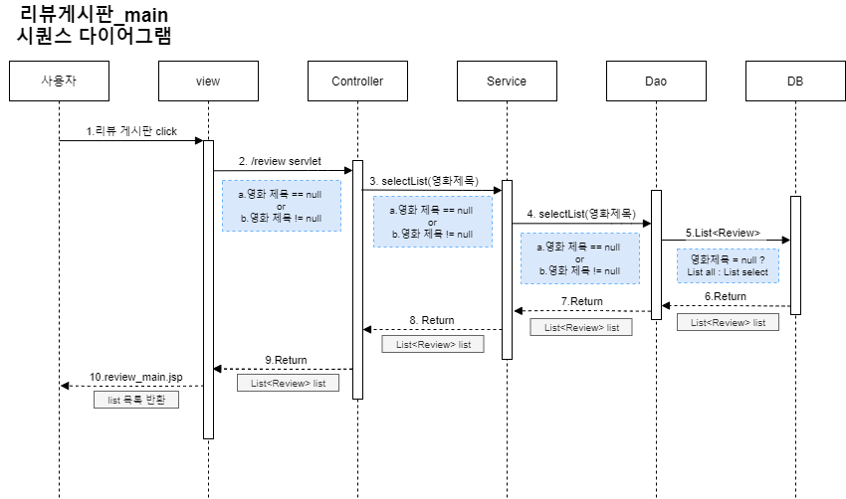
9. 시퀀스 다이어그램 (이원영)
리뷰 게시판

Slide 22
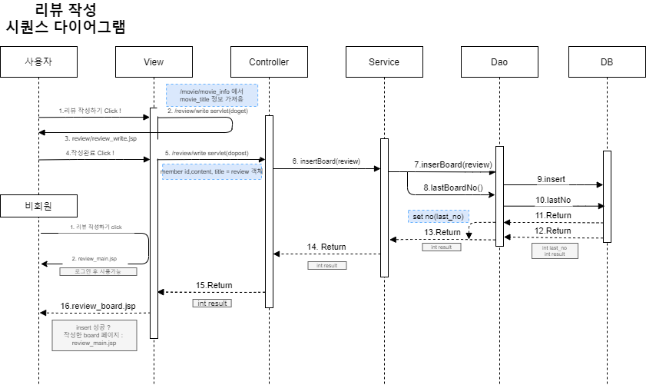
9. 시퀀스 다이어그램 (이원영)
리뷰 작성

Slide 23
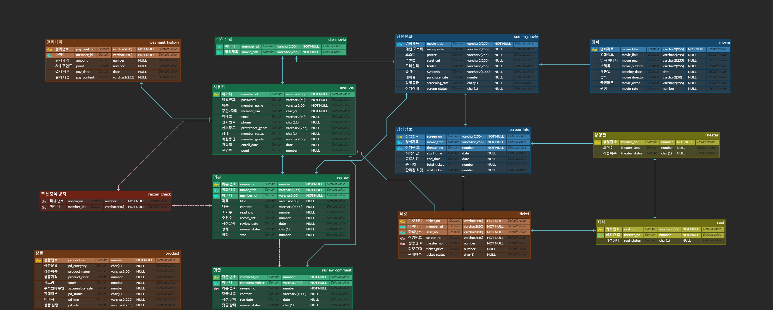
10. ERD :논리/물리 (박정현)
ERD
사용된 테이블이 각각 참조하고 있는 테이블과 어떤 식으로 연결 되어 있는지 ERD프로그램을 통해 구현했다.
참조주소
https://www.erdcloud.com/d/rae6awJbPC5zWu9DZ

Slide 24
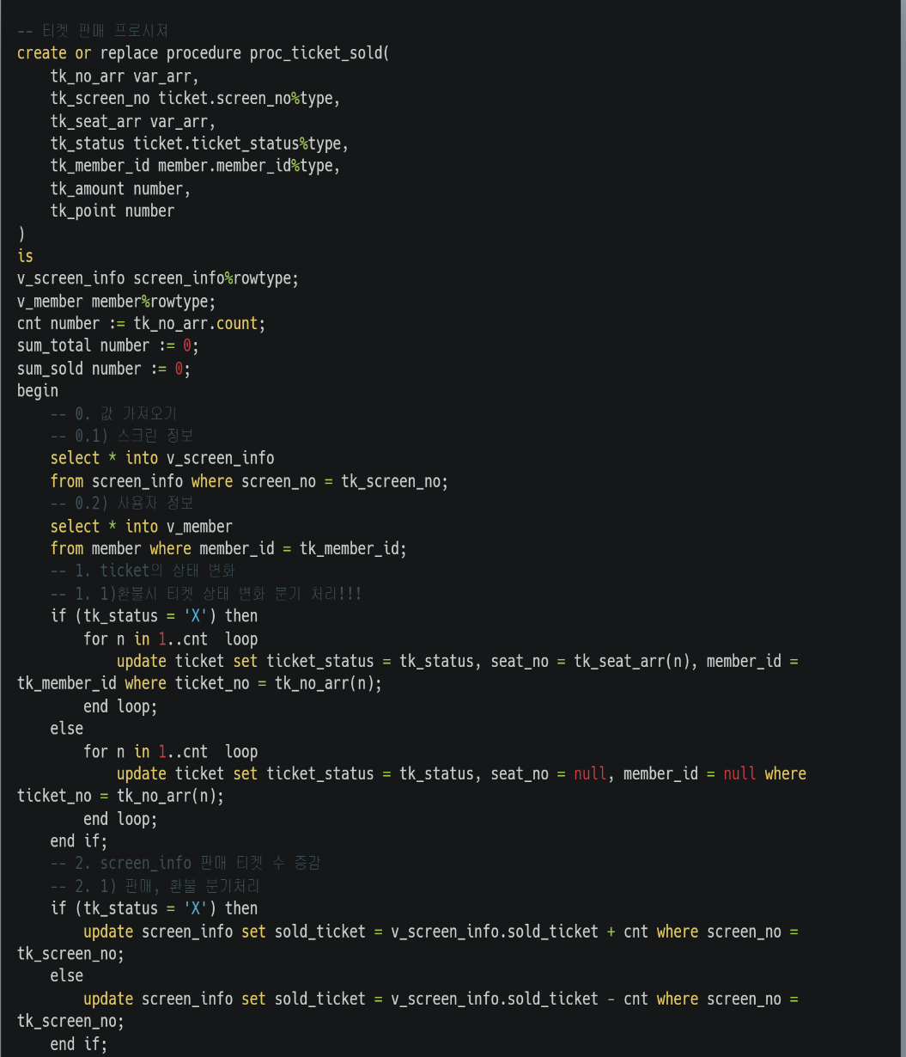
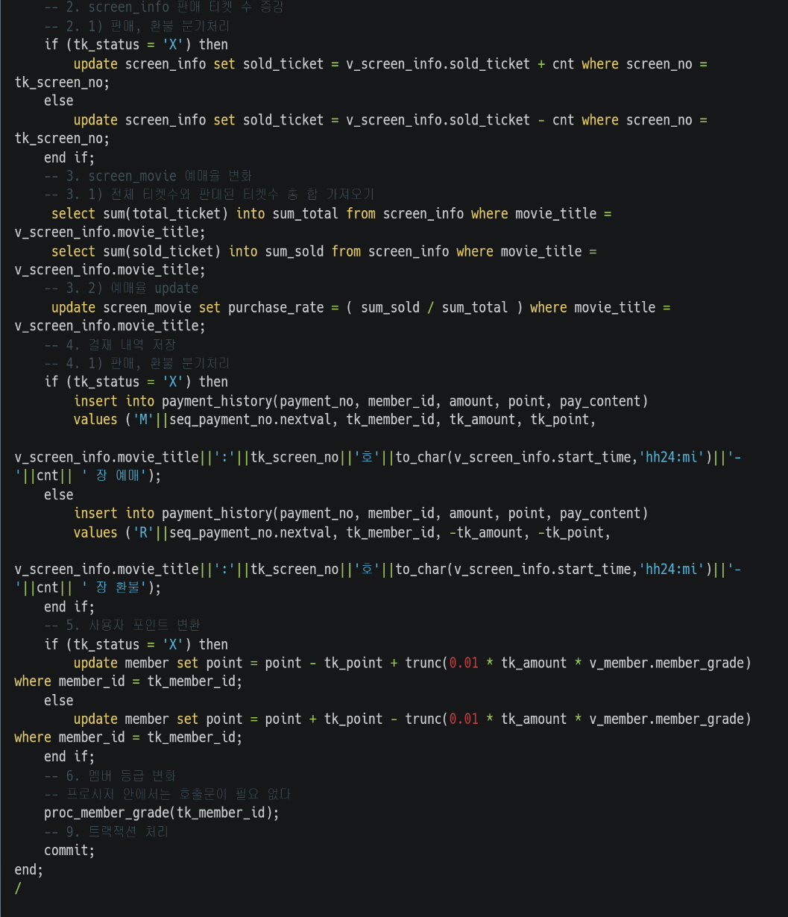
10. ERD :논리/물리 (박정현)
프로시져

Slide 25

11. 스토리보드 (정문주)
메인 페이지(상단)
슬라이드
포스터를 슬라이드 효과로 넘기면서 볼 수 있도록 구현했다
로그인
사용자가 이용할 수 있는 로그인 기능을 구현
네브바
사용자가 네브바를 통해 영화와 영화관 및 스토어와 리뷰게시판을 사용 할 수 있도록 구현
플로팅바
사용자가 플로팅 바를 통해 장바구니 및 스토어와 찜한 영화를 볼 수 있도록 구편
사용자

Slide 26
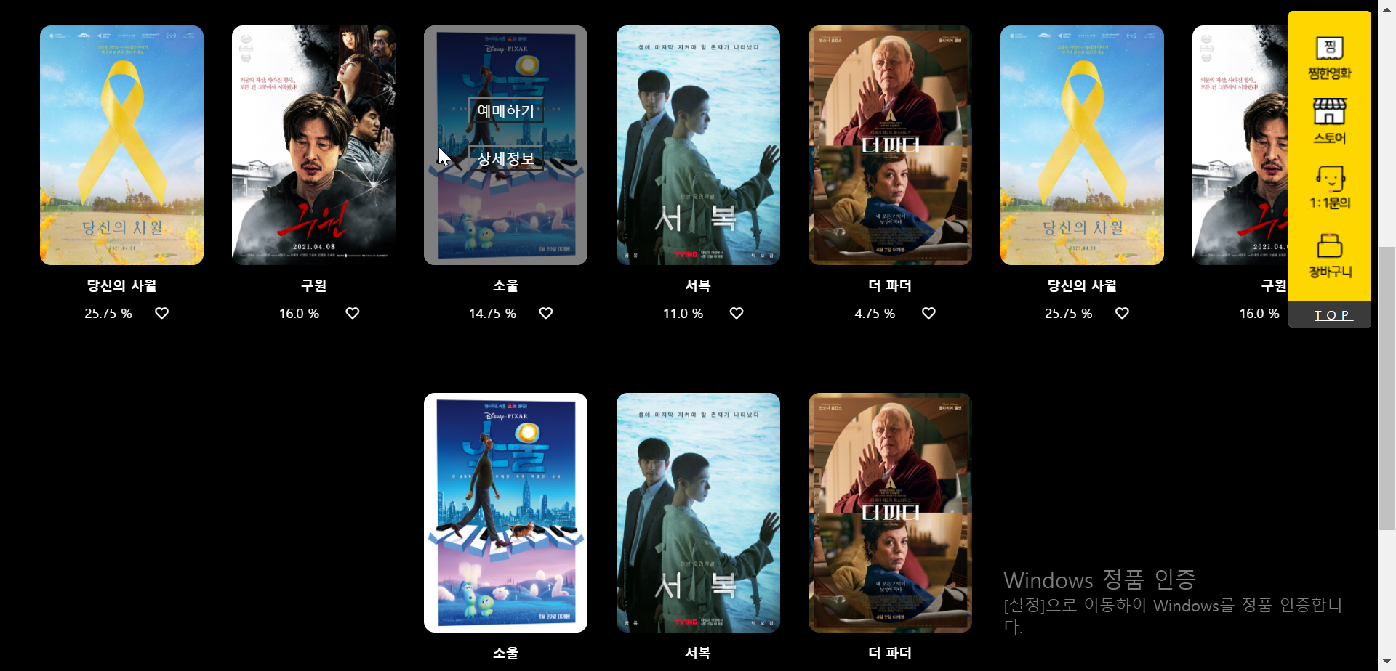
11. 스토리보드 (정문주)
메인 페이지(하단)
상영영화
사용자가 현제 사용중인 영화 중 판매율이 놓은 순으로 볼 수 있고 호버 시 예매와 영화 상세정보를 볼 수 있도록 구현
사용자

Slide 27

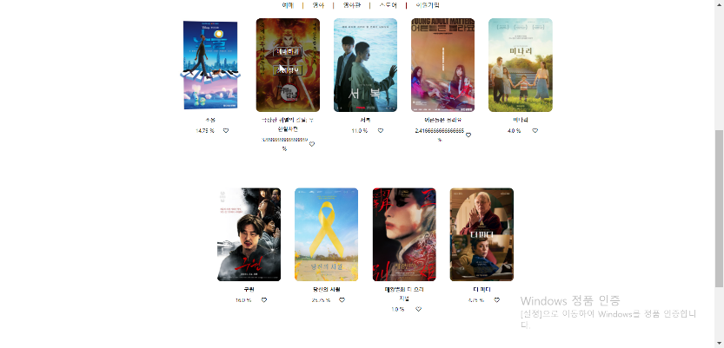
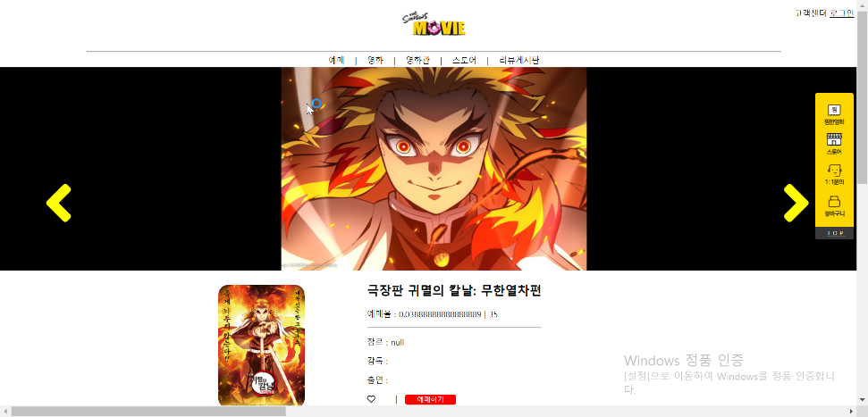
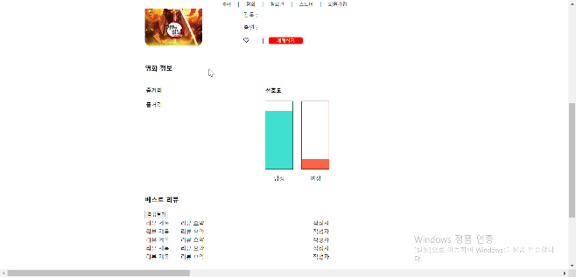
11. 스토리보드 (정문주)
영화 페이지
영화메인
사용자가 현제 사용중인 영화 중 판매율이 놓은 순으로 볼 수 있고 호버 시 예매와 영화 상세정보를 볼 수 있도록 구현
영화상세
사용자가 현제 사용중인 영화의 상세 페이지 클릭 시 영화의 상세 내용 및 스틸샷과 리뷰를 작성 할 수 있도록 구현하고 구매한 성별별 선호도를 조회 할 수 있도록 구현
사용자

Slide 28
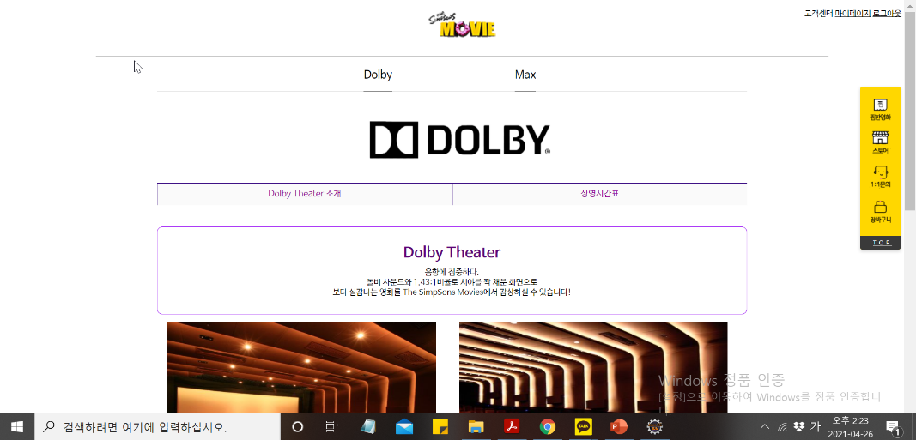
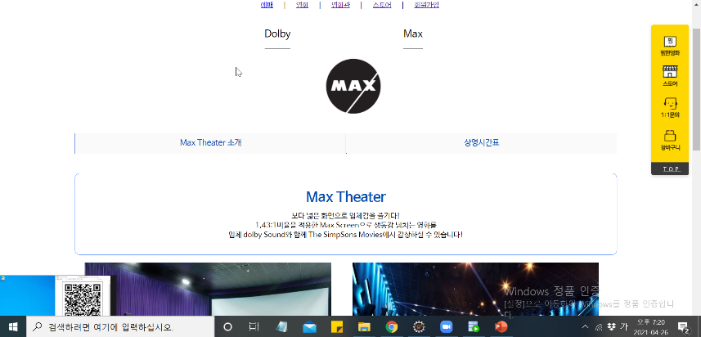
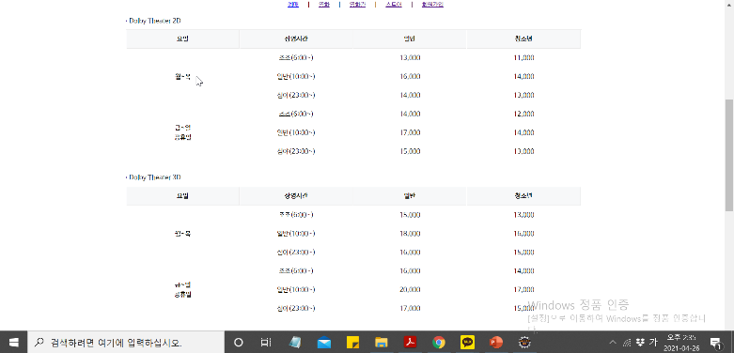
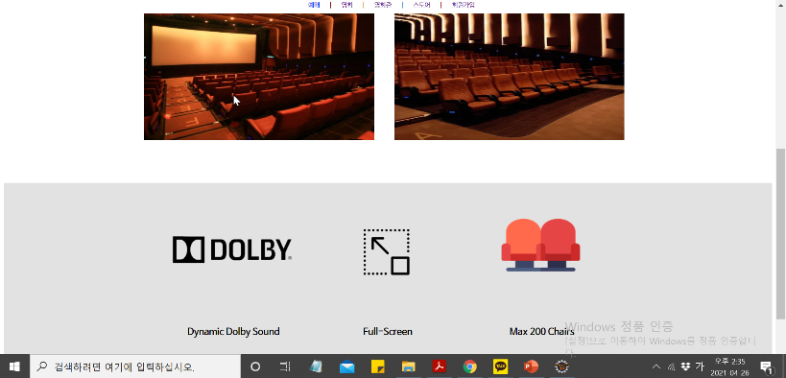
11. 스토리보드 (정문주)
영화관 페이지
영화관
사용자가 영화관의 정보를
한눈에 볼 수 있도록 구현
Max관
상영시간표
하단

Slide 29
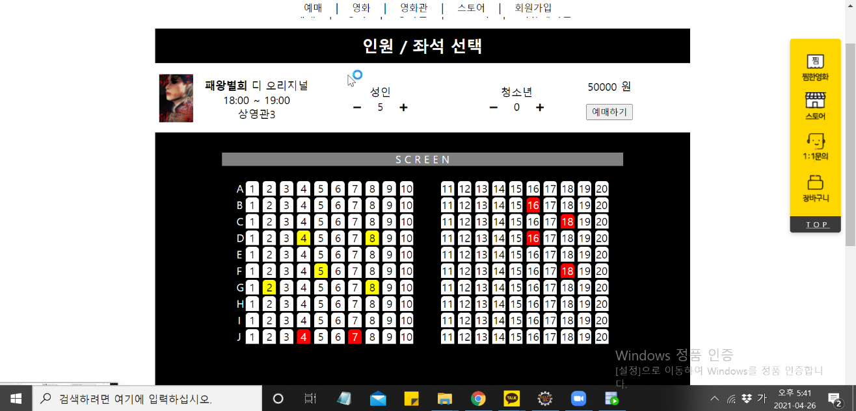
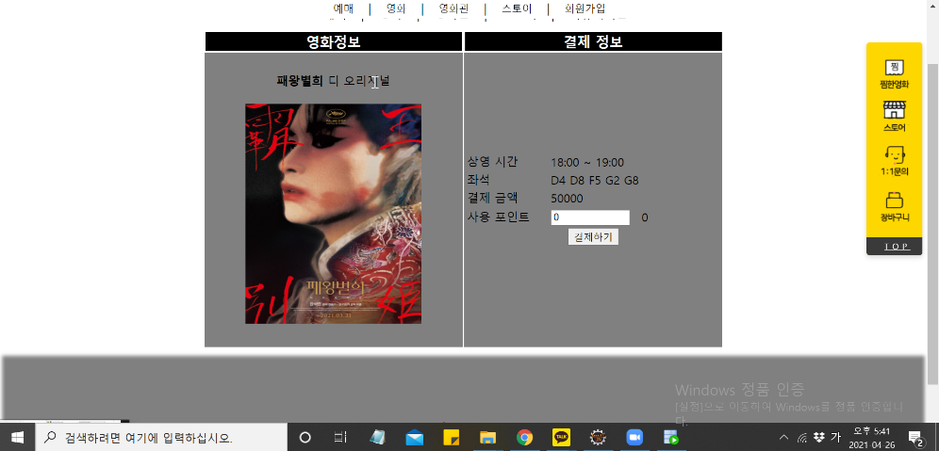
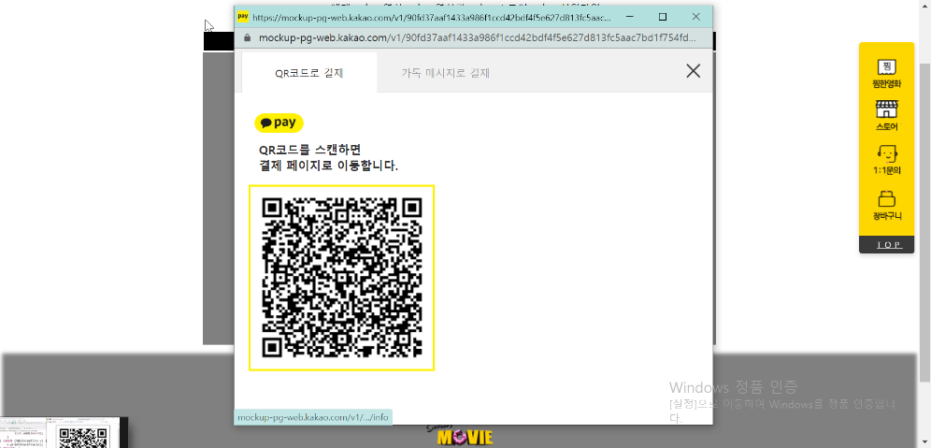
11. 스토리보드 (정문주)
예매 및 결제 페이지
예매
사용자가 인원수를 선택 한 수 좌석을 선택 할 수 있도록 구현 (예매된 좌석은 붉은 색으로 표시)
결제
사용자가 결제를 누르면 나오는 화면 왼쪽은 영화 정보가 나오고 오른쪽은 결제 정보가 나오도록 구현 (결제는 카카오 pay API사용)
사용자

Slide 30
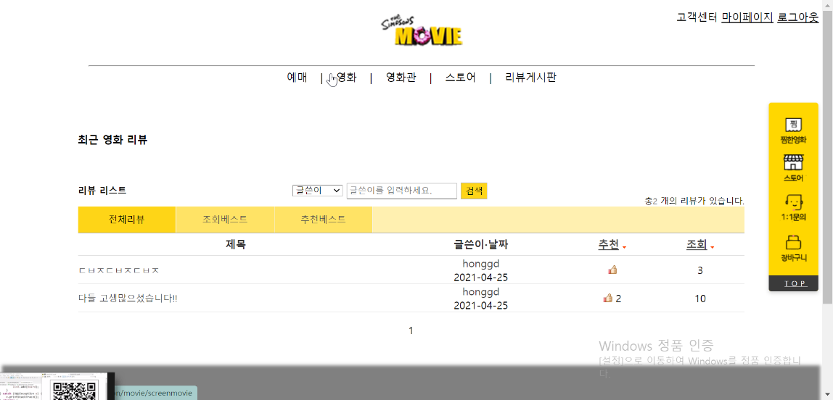
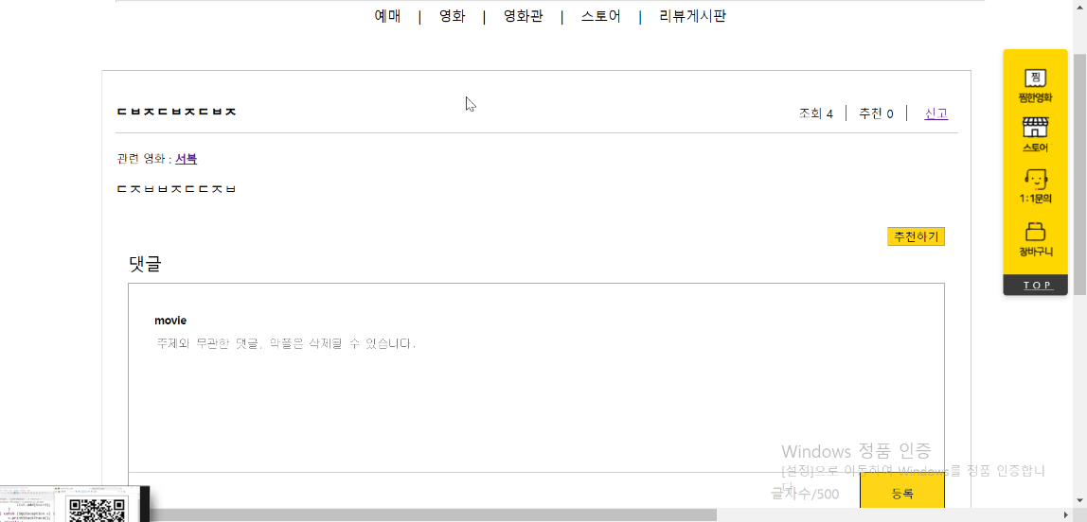
11. 스토리보드 (정문주)
리뷰 페이지
검색 기능
사용자가 리뷰를 글쓴이와 영화 제목으로 검색해 조회 할 수 있도록 구현
추천 기능
사용자가 추천하기를 누르면 추천수가 반영 되도록 구현
리뷰 조회
사용자가 리뷰게시판에서 리뷰를 조회 할 수 있도록 구현
댓글
사용자가 리뷰게시판에서 댓글을 작성 할 수 있도록 구현
사용자

Slide 31
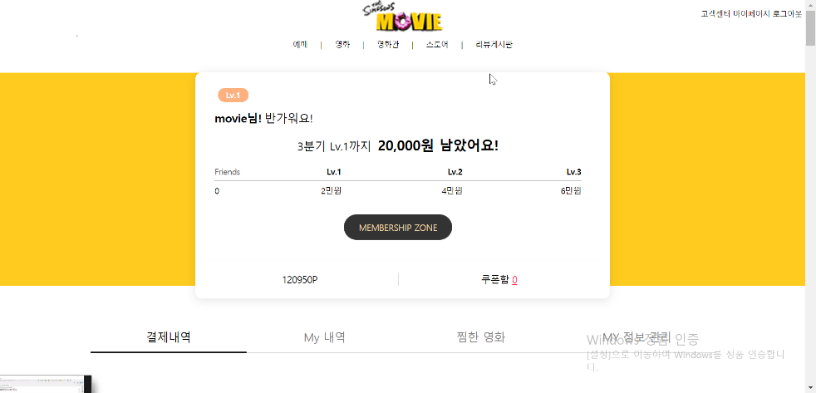
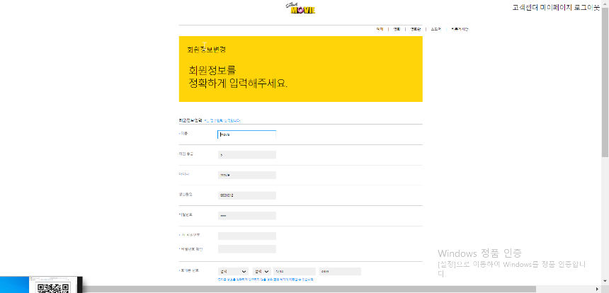
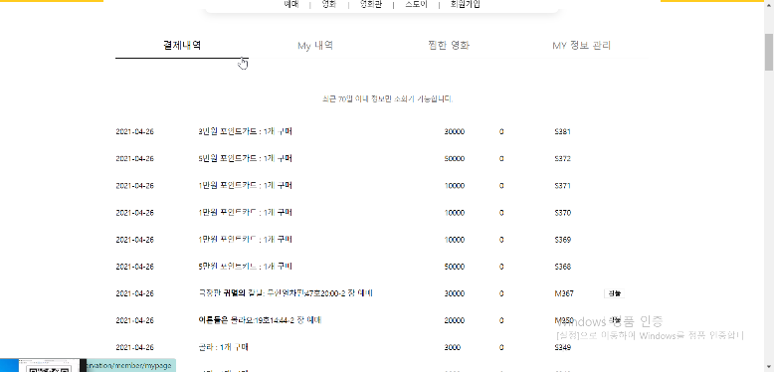
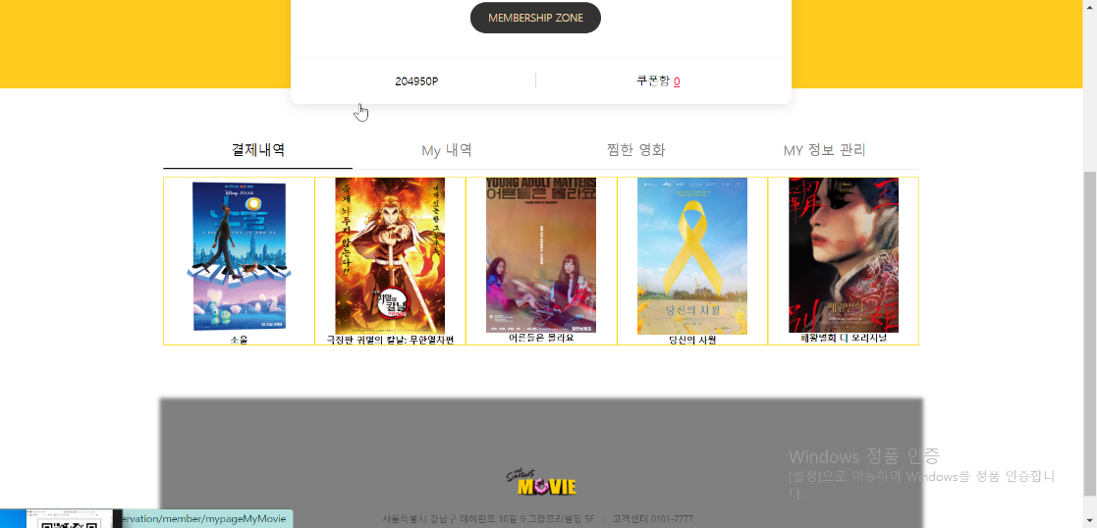
11. 스토리보드 (정문주)
마이 페이지
회원정보 수정
사용자가 마이페이지에서 자신의 정보를 수정 할 수 있도록 구현
결제내역 조회
사용자가 마이페이지에서 자신의 영화 및 스토어 결제 내역을 조회 할 수 있도록 구현
포인트 조회
사용자가 마이페이지에서 자신의 등급과 포인트를 조회 할 수 있도록 구현
찜한 영화 조회
사용자가 마이페이지에서 자신이 찜한 영화를 조회 할 수 있도록 구현
사용자

Slide 32
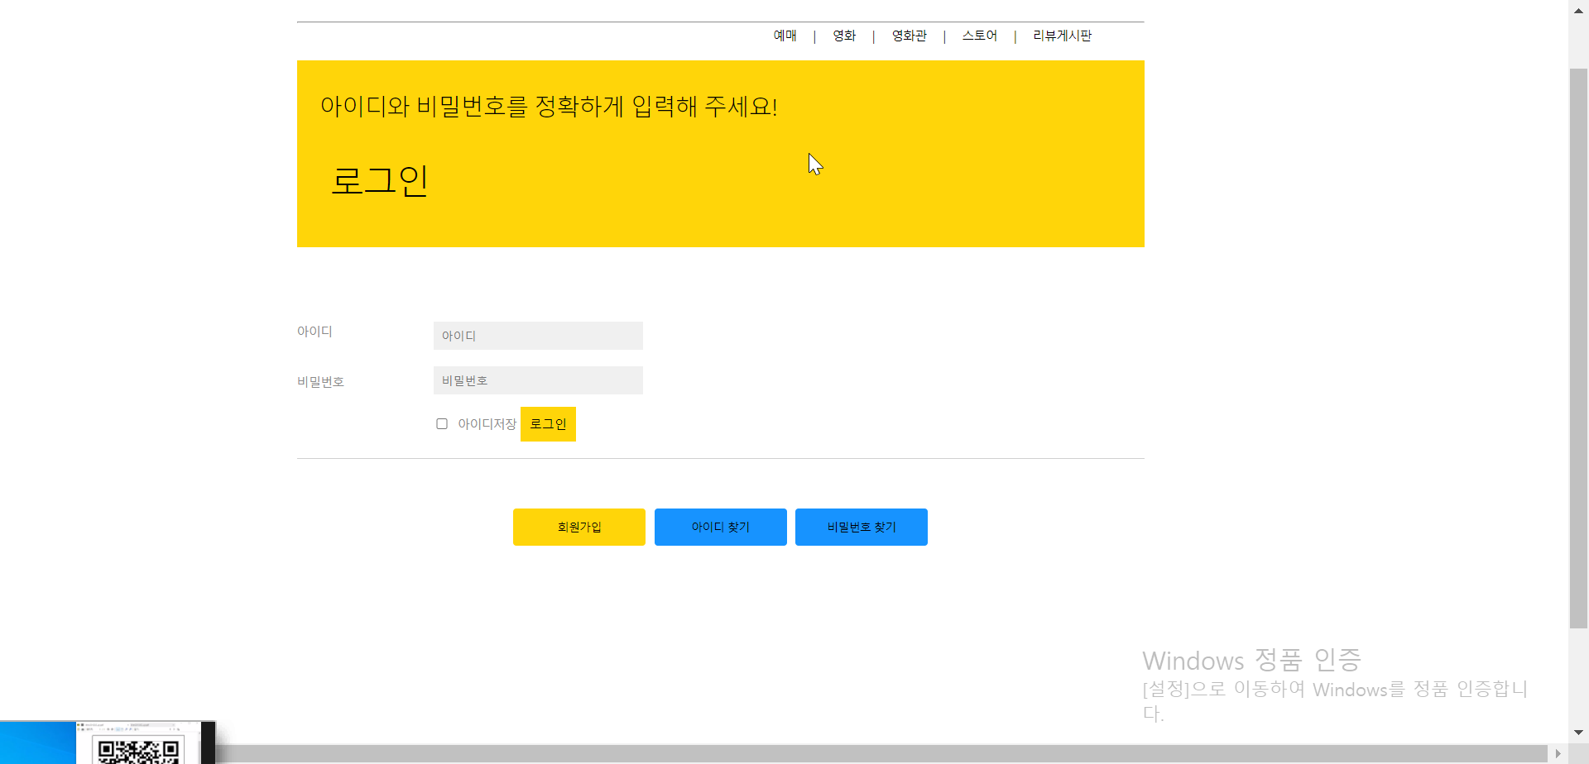
11. 스토리보드 (정문주)
회원 로그인 페이지
아이디 저장
사용자가 로그인 시 아이디가 저장 될 수 있도록 구현
회원가입
사용자가 회원가입 할 수 있도록 구현
비밀번호 찾기
사용자가 비밀번호를 찾을 수 있도록 구현
아이디 찾기
사용자가 아이디를 찾을 수 있도록 구현
사용자

Slide 33
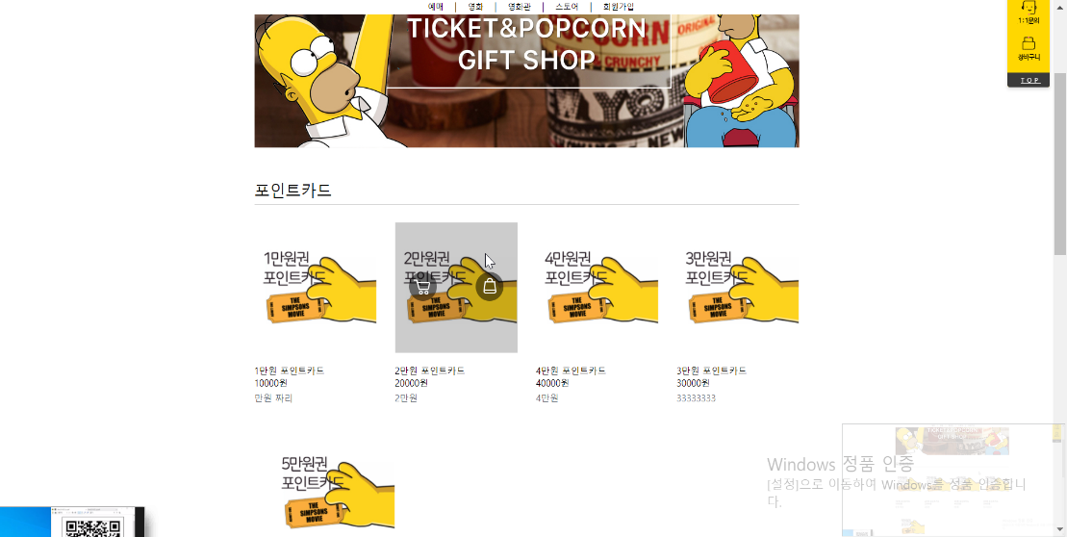
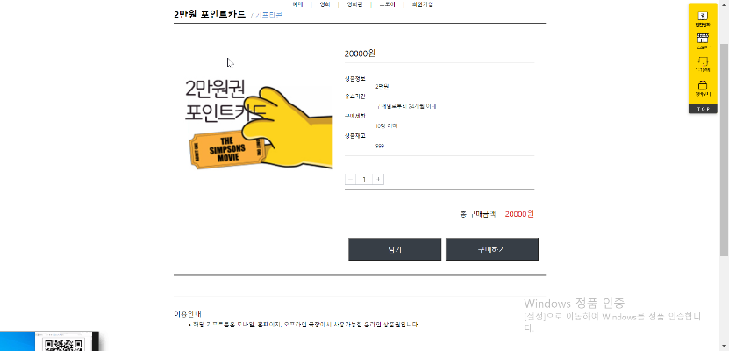
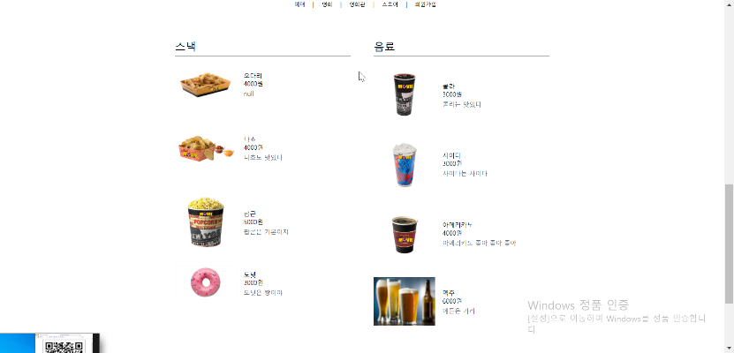
11. 스토리보드 (정문주)
스토어 페이지
장바구니
사용자가 상품 호버 후 장바구니 버튼을 누르면 담을 수 있게 구현
상세보기
사용자가 상품을 클릭 시 상세 페이지로 이동하며 담기를 눌러야 구매가 가능하도록 구형
스토어 하단
사용자

Slide 34
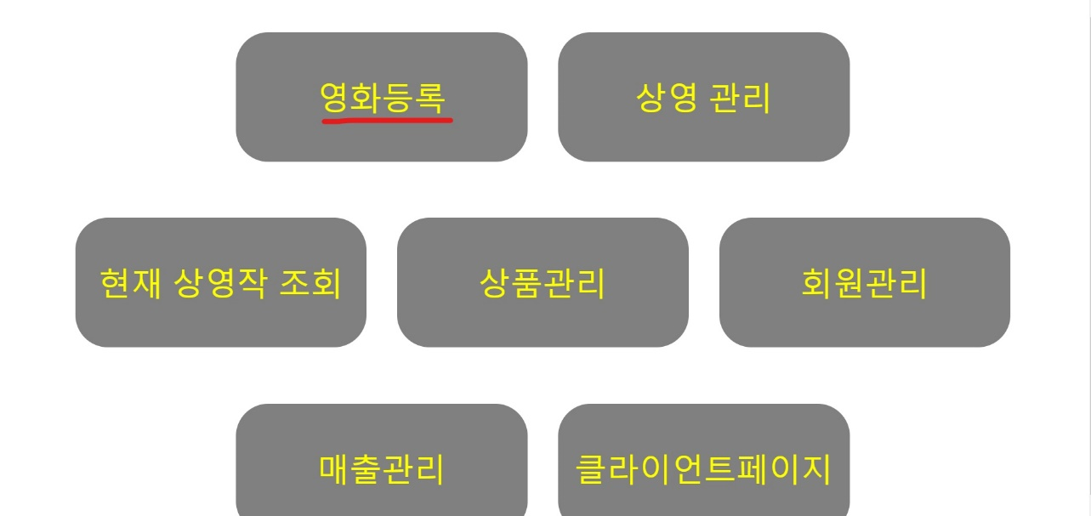
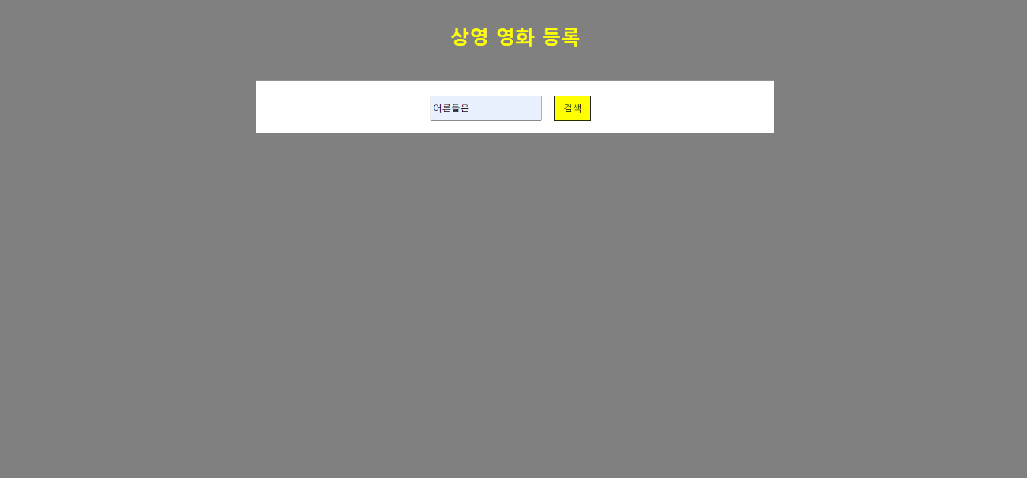
10. 스토리보드 (전유진)
11. 스토리보드 (전유진)
관리자
영화등록을 누르면
상영 영화등록 페이지로 이동

Slide 35
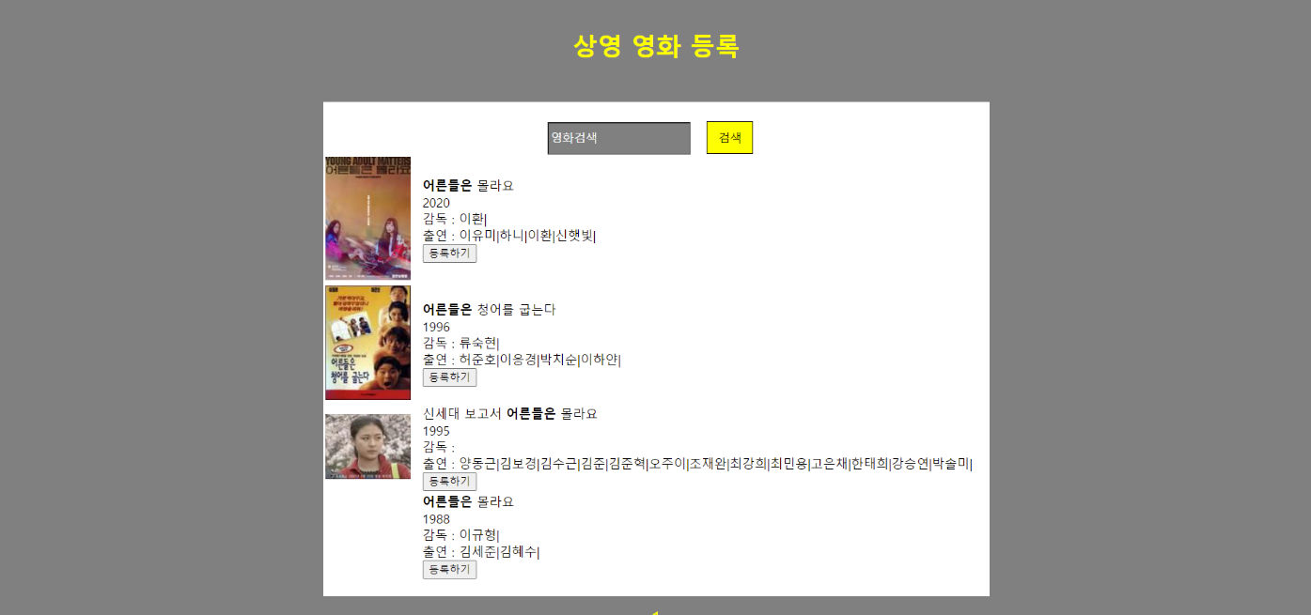
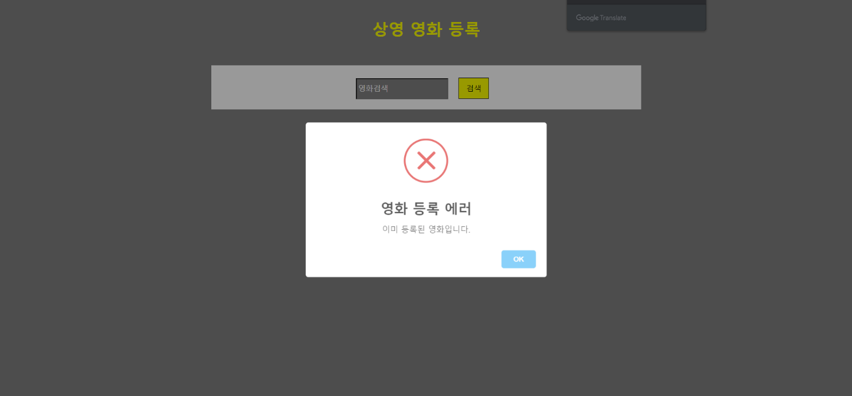
11. 스토리보드 (전유진)
관리자
이미 등록된 영화일 경우
영화 등록 에러 창이 뜬다.

Slide 36
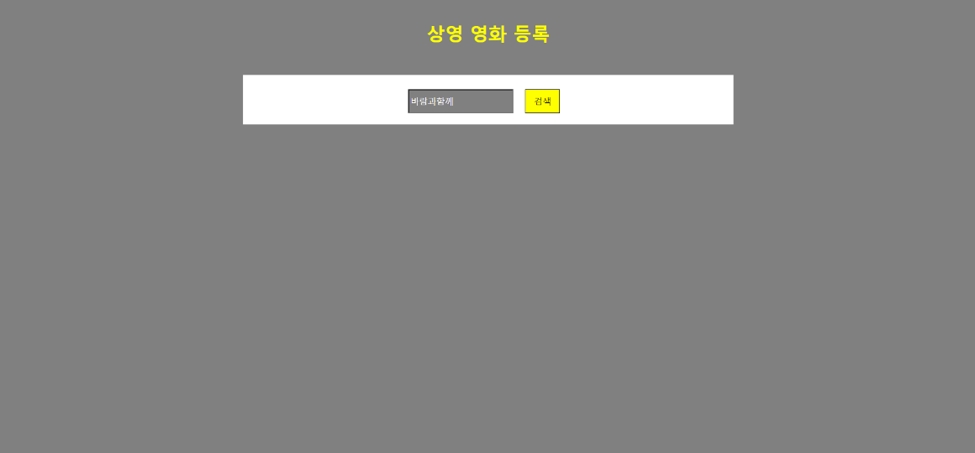


11. 스토리보드 (전유진)
관리자
등록되지 않은 영화를 검색
등록하기 클릭

Slide 37


11. 스토리보드 (전유진)
관리자
메인포스터, 스틸컷, 트레일러영상 주소, 줄거리, 상영등급,
장르(3가지까지 선택) 입력 후 등록하기 클릭
가격, 상영관, 상영일, 시작시간, 종료시간 입력 후 상영등록하기 클릭

Slide 38



11. 스토리보드 (전유진)
관리자
현재 상영작
조회 클릭
상영등록 클릭
가격,상영관,상영일,
상영시간 입력 후
상영등록 클릭

Slide 39


11. 스토리보드 (전유진)
관리자
상품 이름, 분류, 가격, 이미지, 설명
입력 후 등록하기 클릭

Slide 40



11. 스토리보드 (전유진)
관리자
상품등록완료
수정하기 클릭 후
상품정보 수정 가능
폐기하기 클릭 후
상품 삭제 가능

Slide 41


11. 스토리보드 (전유진)
관리자
매출관리를 클릭하면
정산내역이 나온다.

Slide 42



11. 스토리보드 (전유진)
관리자
아이디 검색
기간별 검색
영화제목별 검색

Slide 43


12. 코드설명 (박정현)
추천영화

Slide 44


12. 코드설명 (전유진)
servlet
영화 수정

Slide 45


12. 코드설명 (전유진)
service
DAO
영화 수정

Slide 46

12. 코드설명 (전유진)
js
영화 수정

Slide 47


12. 코드설명 (정문주)
결제 내역 조회
servlet

Slide 48


12. 코드설명 (정문주)
결제 내역 조회
DAO

Slide 49

12. 코드설명 (이원영)
리뷰 게시판
servlet

Slide 50

12. 코드설명 (이원영)
리뷰 게시판
jsp

Slide 51



